Slide 1

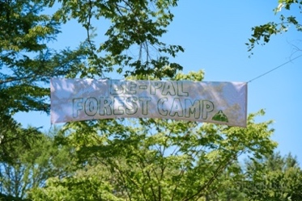
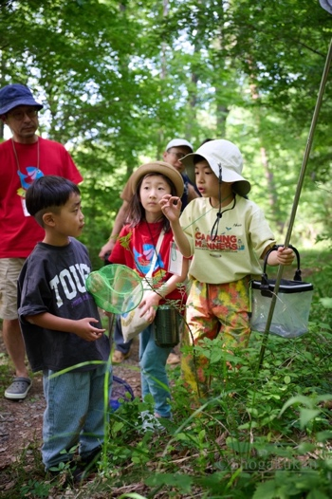
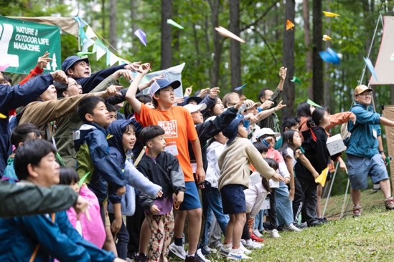
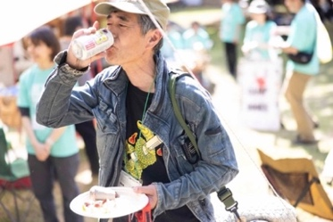
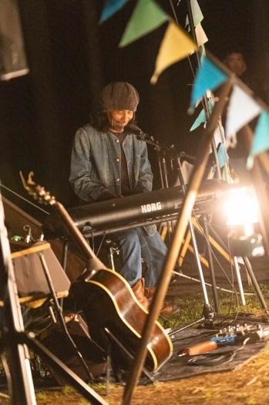
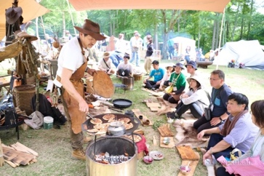
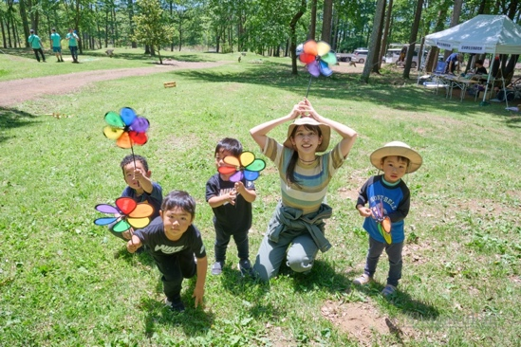
BE-PAL
2025年イベント協賛プラン
小学館 広告局
第一企画営業室
2025.01

Slide 2
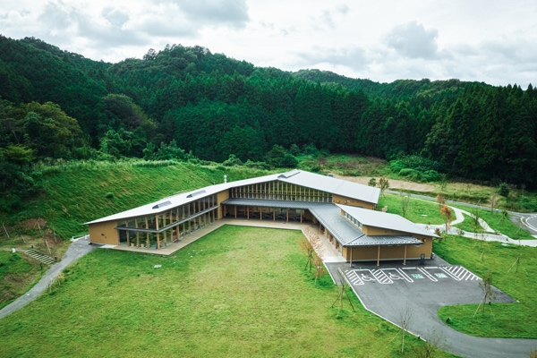
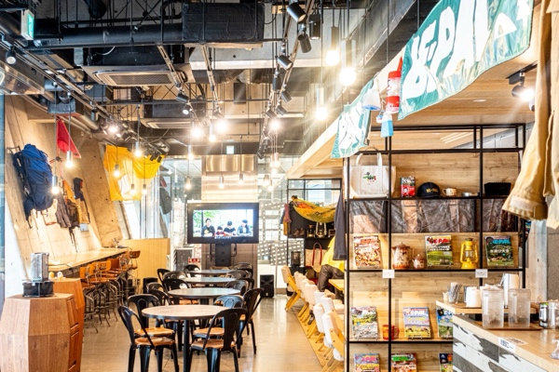
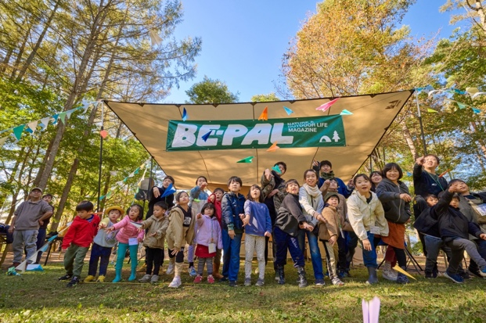
イベントスケジュール
2025年5月31日(土)~ 2025年6月1日(日)
BE-PAL アウトドア博覧会 2025
supported by snow peak
2025年秋
BE-PAL OUTDOOR BEER GARDEN
in Cafe Lish
2025年秋（9月~10月頃）を予定しております。詳細が決まり次第ご案内いたします
2025年10月4日(土)~ 2025年10月5日(日)
BE-PAL FOREST CAMP 2025
in PICA八ヶ岳明野

Slide 3
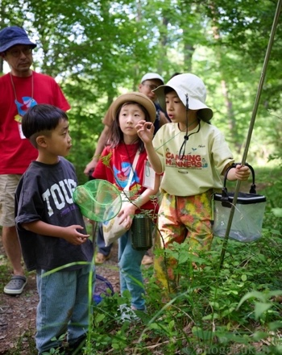
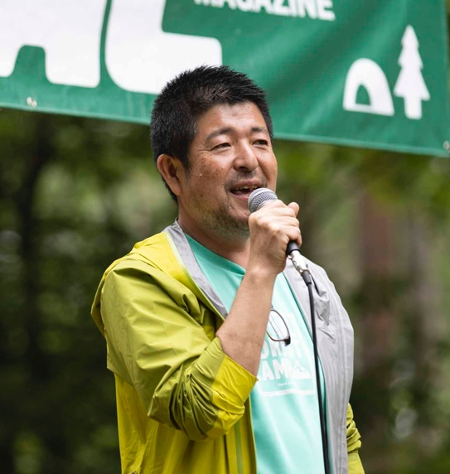
編集長沢木より
創刊44周年の今年、
BE-PALはイベントてんこ盛りで突っ走ります。
読者参加型のキャンプイベントは今年も春秋の年2回実施。しかも、春は場所をスノーピーク
鹿沼キャンプフィールド＆スパに変えて開催。
さらに、初夏にはSUV試乗会、夏過ぎには都市型のアウトドアイベント「BE-PAL OUTDOOR BEER GARDEN」を初開催します。
来る45周年に向けて、より多くの人が自然の楽しさを体感できる場を、皆さまと一緒に作り上げていけると幸いです。
小学館 第二ブランドメディア局 プロデューサー
『BE-PAL』編集長
沢木 拓也
1995年小学館入社、『DIME』編集部に
配属。2000年に大好きなアウトドア誌
『BE-PAL』編集部に異動、憧れの
野田知佑氏の担当に。
その後、『テレパルｆ』、『BCオリジナル』、
『ビッグコミック』、『DIME』を経て、
2015年に『BE-PAL』編集部に異動、
2018年に『BE-PAL』編集長に就任。
日本カー・オブ・ザ・イヤー実行委員、
自身の出身である早稲田大学競技
スポーツセンター所属ワンダーフォーゲル部前監督。
BE-PAL編集長 沢木 拓也

Slide 4
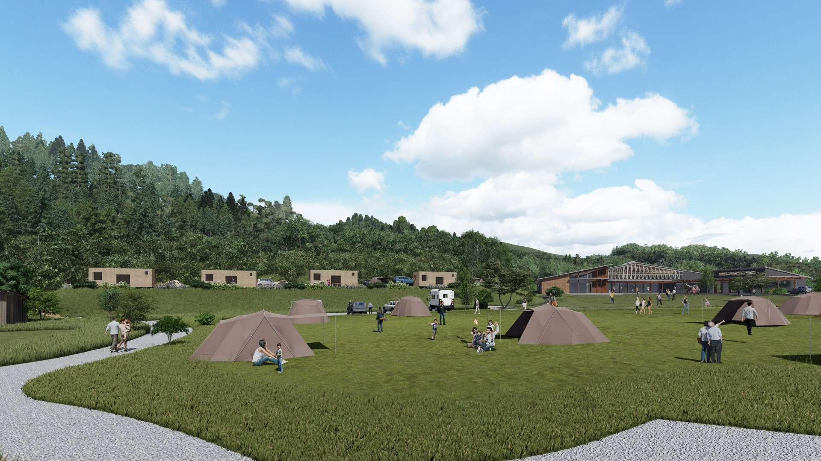

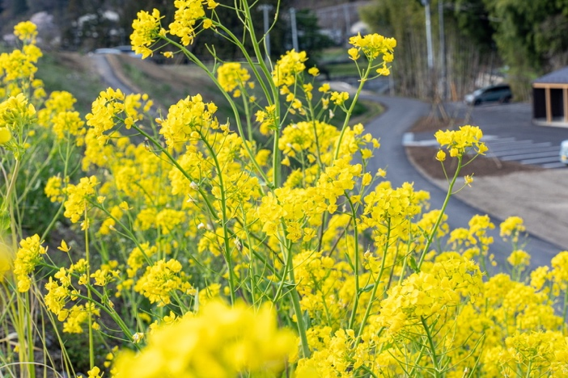
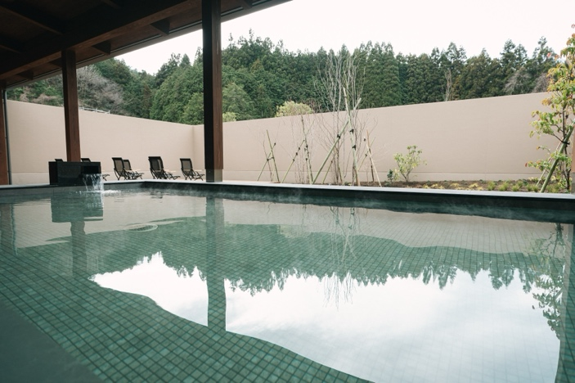
BE-PAL アウトドア博覧会 2025
supported by snow peak
企画概要

Slide 5

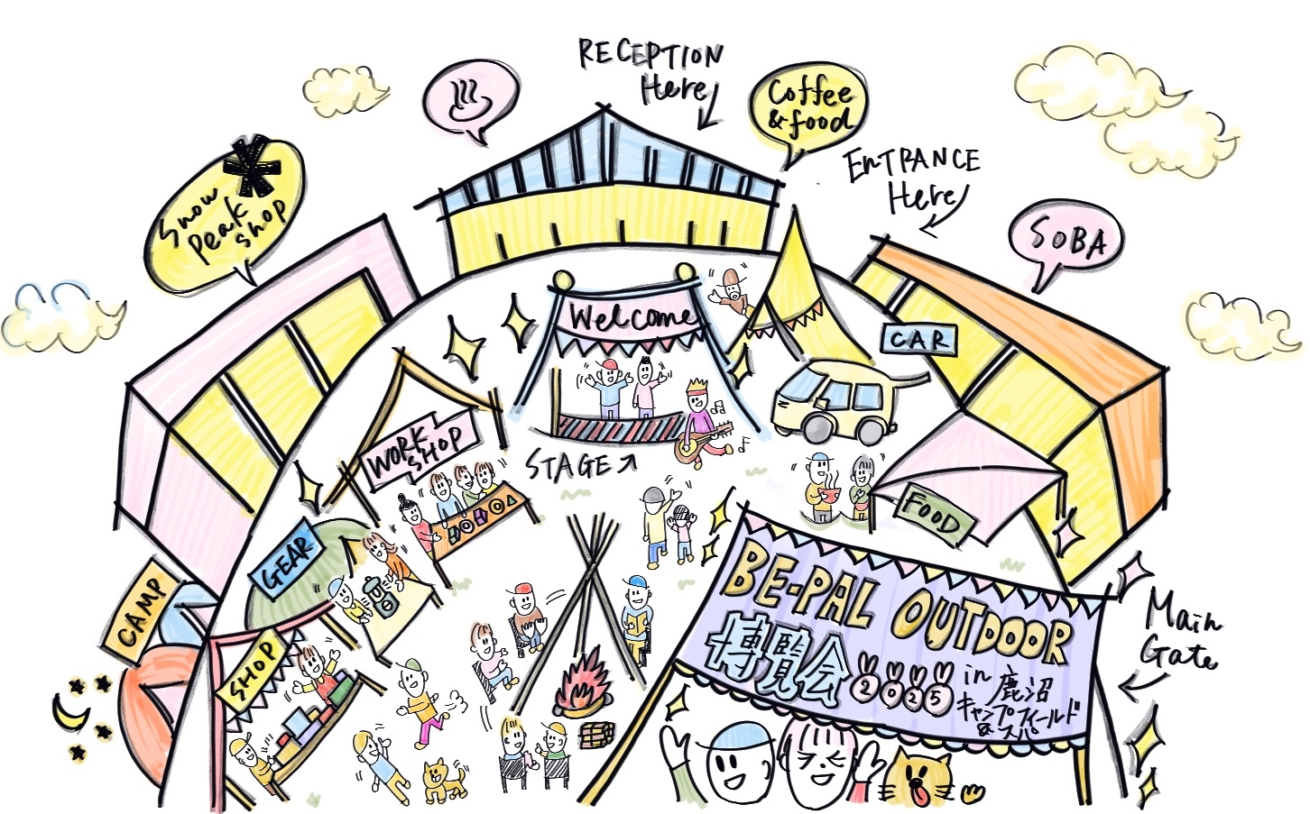

BE-PAL アウトドア博覧会 supported by snow peak

Slide 6
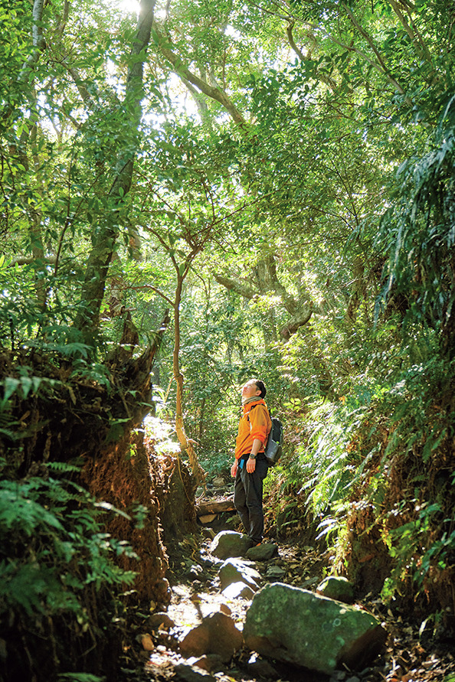
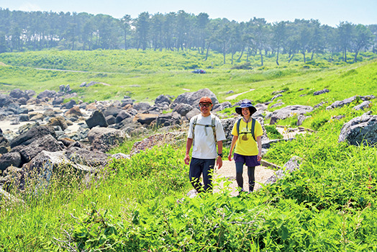
コンセプト
2014年に産声を上げた「BE-PAL FOREST CAMP」も11年目となりました。
そこで、新たな10年に向かって、場所を栃木県の鹿沼に変えて新しい形のイベントを開始します。
いつも『BE-PAL』を愛読してくれている読者の皆さんはもちろん、温泉やショップを訪れた人も、
『BE-PAL』の、アウトドアの仲間に入ってもらおう。そのためのコンテンツを、初心に戻って、いちから作り込んでいます。最初にテントを立てるときの難しさやできたときの喜び、焚き火をおこして火の
暖かさを実感したとき。アウトドアには色んな発見や楽しさが詰まっています。そのことを、編集部員も素直に感じながら、皆さんと一緒に盛り上げていこうと思っています。
2025年春、イベントを一新し「アウトドア博覧会」と銘打って新たなスタートをはかります！
ぜひ、ご期待ください！

Slide 7
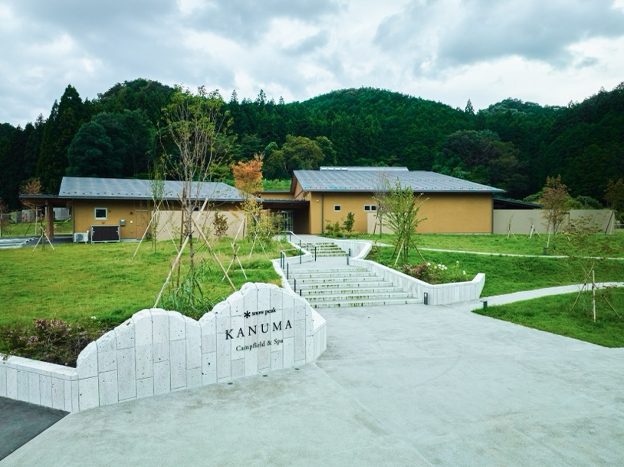

開催概要
BE-PALアウトドア博覧会
supported by snow peak
日時 5月31日(土)10:00~6月1日(日)15:00＜予定＞
★キャンプ参加者クロージング10:00~11:00想定
★住箱10:00、キャンプサイト12:00チェックアウト
場所 スノーピーク鹿沼キャンプフィールド＆スパ
参加者 キャンプ参加者 78組200名前後想定
多目的広場来場者 800~1000名想定（※）
入場料 多目的広場は無料。キャンプ参加者は有料
告知 BE-PAL3月7日売り、4月9日売り本誌
BE-PAL.NET、公式SNSなど
企画制作 BE-PAL編集部/広告局/snow peak/BEACON
※キャンプ場利用者も含めた想定人数です。
開催実績がないため、あくまでも想定人数となります。来場者数をお約束するもの
ではございませんので、予めご了承ください。

Slide 8
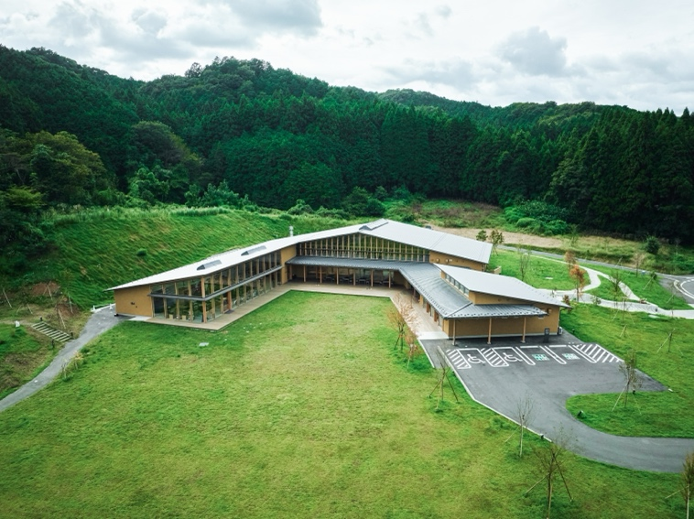
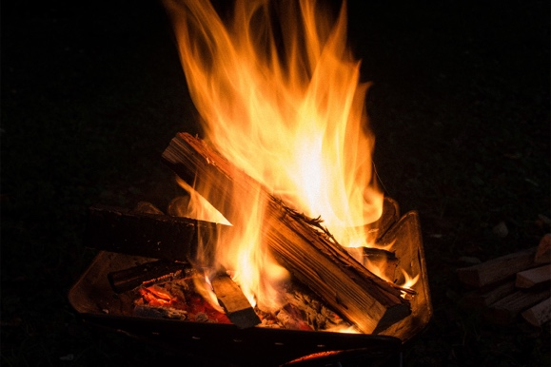
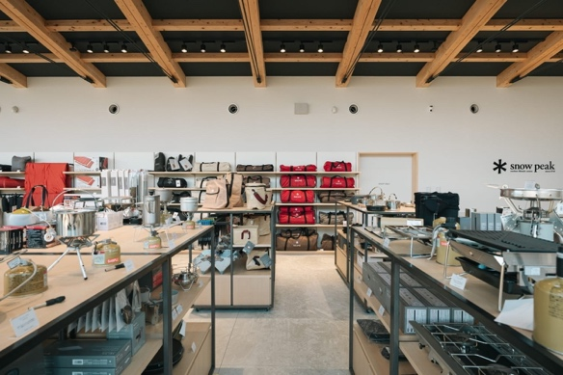

スノーピーク鹿沼キャンプフィールド＆スパ
首都圏から約100km。
豊かな自然に囲まれたSPA併設のキャンプフィールド。 関東屈指の清流とも呼ばれる大芦川が流れ、自然の中でのアクティビティが豊富な地域として有名な鹿沼市に立地したキャンプフィールドは、フリーサイトから電源サイト、「住箱」まで、さまざまなニーズやキャンプスタイルで満喫いただけます。
併設の日帰り温泉施設は、内湯・露天風呂に天然温泉を使用。広々としたデッキスぺースでは外気浴もお楽しみいただけます。
また敷地内には蕎麦屋「竜がい」や、テイクアウト専門店「日光珈琲6」を併設。キャンプ利用者以外の方でもゆっくりとお楽しみいただける施設です。キャンプ利用以外での来場者も含めると土日で約3000名になります（重複カウントあり）。
Snow Peak KANUMA Campfield & Spa
スノーピーク鹿沼キャンプフィールド&スパ
〒322-0346 栃木県鹿沼市上南摩町字沢口1901
Tel. 0289-74-5964（9：00～18：00）
営業時間 9:00～18:00 水曜日定休
日帰り温泉施設 営業時間 10:00〜21:00
（20:30 最終入浴受付） 水曜日定休

Slide 9
会場全体図
＜フリーサイトF＞
スタッフエリア
＜フリーサイトG＞
ワークショップご協賛エリア
＜多目的広場＞
ブースご協賛エリア
＜スパ＞
スパご協賛エリア

Slide 10

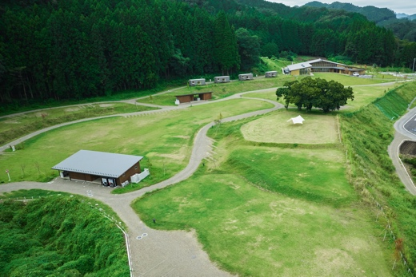
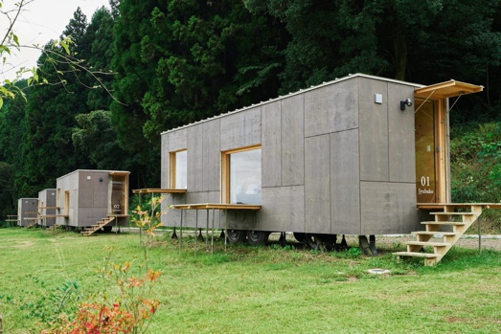
参加者キャンプサイト
フリーサイト
■フリーサイトA
■フリーサイトB
■フリーサイトC
■フリーサイトD
合計
ご自身のキャンプ道具を持ち込み、キャンプをお楽しみ
いただく、通常の参加者エリア。多目的広場の各ブース
や、キャンプ参加者限定の各ワークショップ（抽選）を
楽しんでいただきます！
17
6
12
24
59
楽天トラベルキャンプにて予約・申込み
手ぶらプラン
■電源区画サイトE
■電源区画サイトH
5
10
15
キャンプをはじめてみたいと思っている人やキャンプ
初心者のための、「手ぶら」プランエリア。「スノーピーク」
のキャンプ道具一式に加え、地元のお米やお肉など
食材もセットになっており、車やキャンプ道具を持って
いなくても参加が可能！
楽天トラベルキャンプにて予約・申込み
手ぶら住箱
■住箱 4
住箱宿泊にキャンプ道具がセットになったプランです。
地元のお米やお肉など食材もセットになっており、キャンプ
体験をしてみたい方、アウトドア初心者の方におすすめの
プランです！車やキャンプ道具を持っていなくても参加が可能！
楽天トラベルキャンプにて予約・申込み

Slide 11
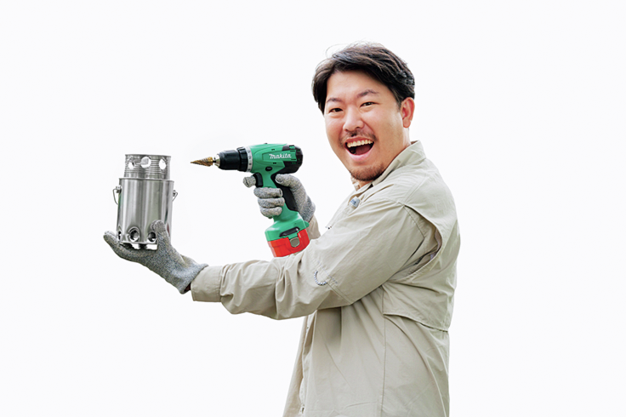
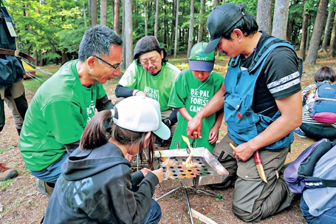
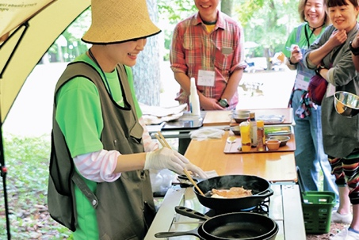
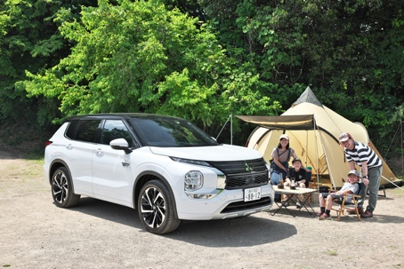
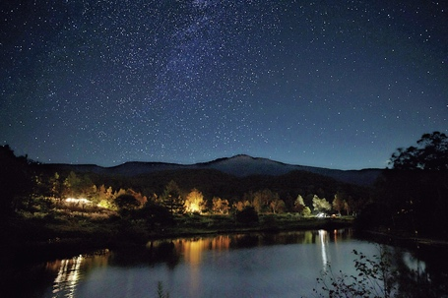
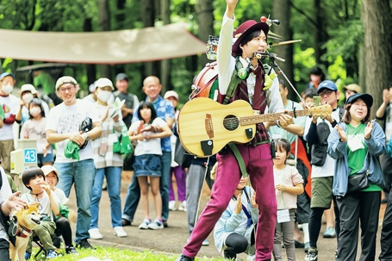
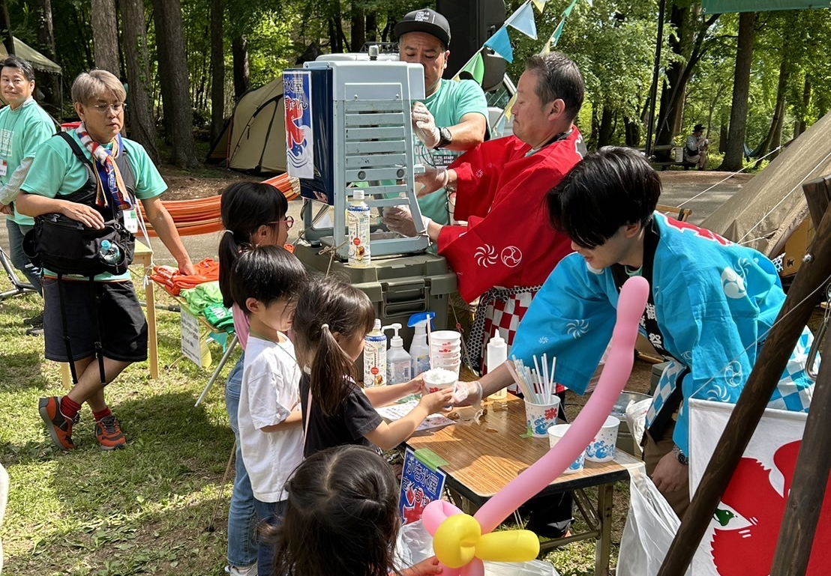
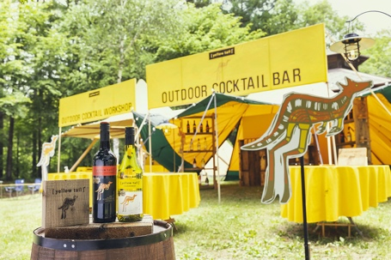
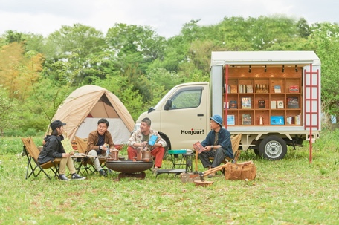
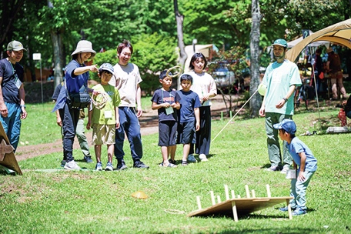
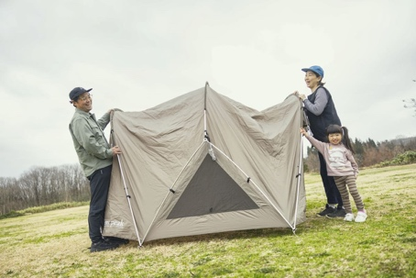
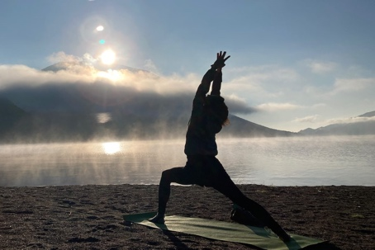
イベントコンテンツ
※コンテンツは変更になる可能性もございます
※写真は過去事例及びイメージになります
DIY
焚き火
料理
SUV展示
星空観察
大道芸
かき氷
Outdoor Bar
CAMP with BOOKS
ビパリンピック
テント設営教室
朝ヨガ

Slide 12
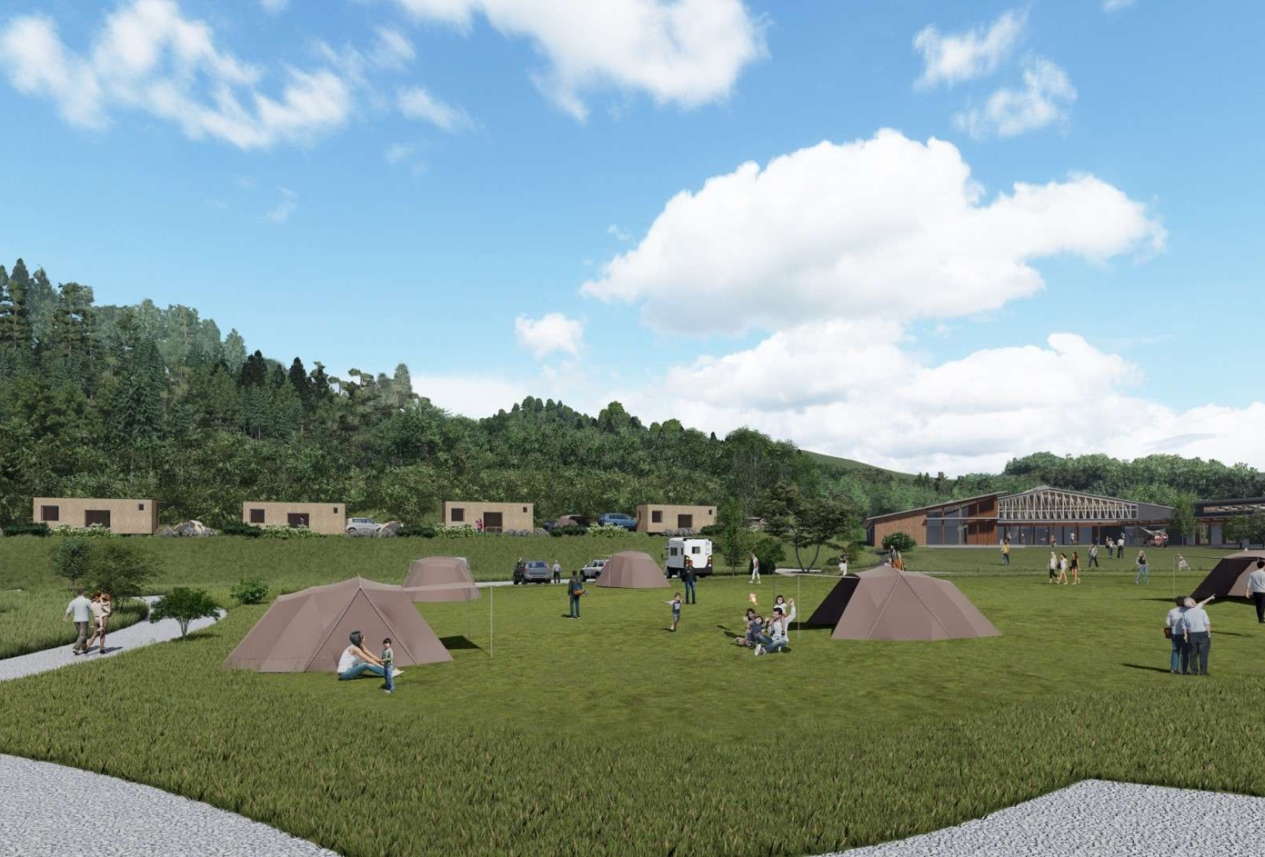
ご協賛メニュー
★申し訳ございませんが、以下のジャンルにつきましては、
協賛不可となりますので予めご了承ください
○アウトドアブランド
○アパレルブランド
○キャンプ場
※「ポータブル電源」につきましては、担当者にお問合せください

Slide 13

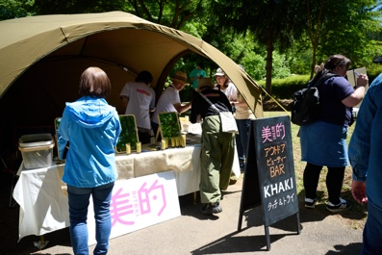

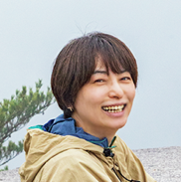
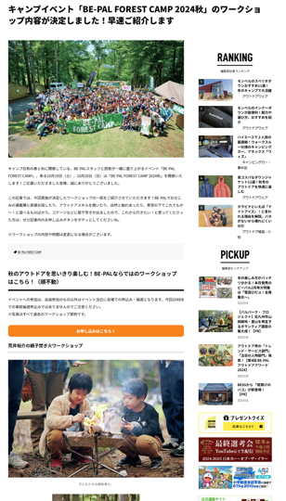
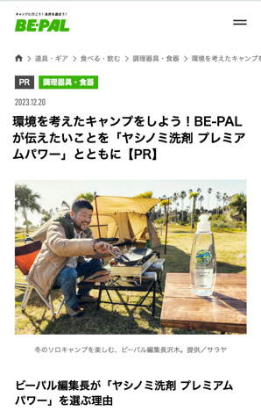
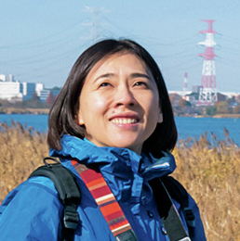


ブース出展プラン
実施料金G150万円
競合排除なし
ブース出展にWEBタイアップが付いたスタンダードなプランです。
協賛コンテンツ展開
メディア展開
ブース出展
『BE-PAL』
編集長
サワキ
『BE-PAL.NET』
編集長
マチダ
サンプリング／タッチ＆トライ／展示
紹介記事
SNS投稿
編集長レビュー
タイアップ
52,000
X
137,000
Instagram
『BE-PAL』書籍・MOOK
編集長
フジタニ
公式アカウントにてご協賛商品・サービスの紹介
5,000PV保証
『BE-PAL.NET』特設ページ内商品・サービス紹介
★出演する編集長は1名になります
１）協賛コンテンツ展開
■ブース協賛エリアでの出展 サンプリング、タッチ＆トライ
★ブースの備品については、タープ×1 テーブル×１ チェア×２をご用意いたします。
その他、必要な備品にございましたら相談ください（別途料金）
★ブースの運営につきましては、出展社のみなさまでお願いいたします
■『BE-PAL.NET』イベント特設ページ内での商品・サービスの紹介・露出
■Instagram・Ｘ・Facebookオフィシャルアカウントにて
ご協賛商品・サービスの紹介
２）メディア展開
■BE-PAL.NET 編集長レビュータイアップ
※5,000PV保証(実施時期は応相談)
▼オプションプランについては、別紙をご確認ください

Slide 14
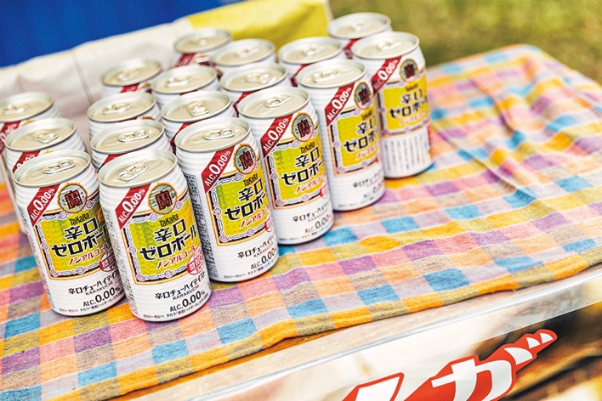
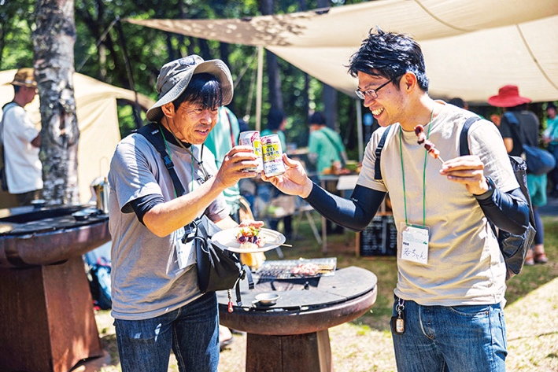
ご協賛エリア/ブース出展プラン
オープン時間
5月31日(土)11:00~20:00
6月 1日(日)10:00~15:00
※この時間内であればオープン時間は
各社様でお決めいただけます
＜多目的広場＞
ブースご協賛エリア
■ブース出展エリア – 多目的広場
・自由参加（全来場者対象）
・想定来場者数：800~1000名※キャンプ場利用者含む
商品のサンプリング（試飲・試食）やタッチ＆トライなどが実施可能です。
ブースご協賛社様には、スノーピーク商品（タープ×1、テーブル×1、
チェア×2脚）をお貸し出しいたします。
※その他備品が必要な場合はご相談ください
（別途料金が発生する場合がございます）
競合排除はございませんので、予めご了承ください

Slide 15

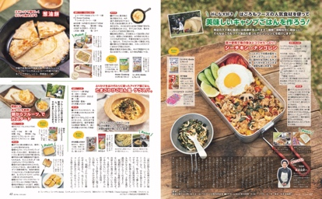
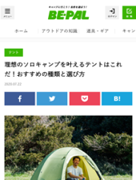
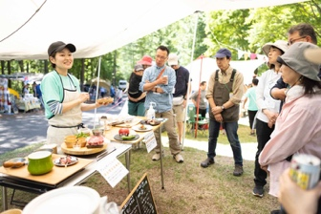
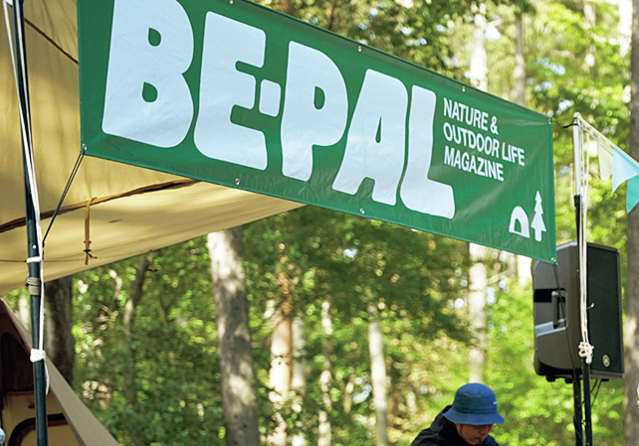
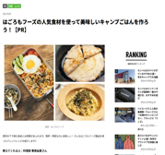
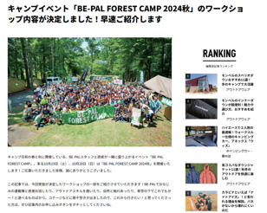
ワークショップ協賛プラン
実施料金G250万円
競合排除なし
BE-PAL編集部が提案する貴社商品を活用した、アウトドアならではのワークショップを
実施するリッチなプランです。BE-PALブースでのサンプリング、タッチ＆トライも可能！
協賛コンテンツ展開
メディア展開
ワークショップ
BE-PALブース
A
本誌転載
タイアップ
雑誌 4C2P
タイアップ
サンプリング／タッチ＆トライ／展示
5,000PV保証
SNS投稿
B
オリジナル
タイアップ
紹介記事
52,000
X
137,000
Instagram
公式アカウントにてご協賛商品・サービスの紹介
『BE-PAL.NET』特設ページ内商品・サービス紹介
30,000PV保証
１）協賛コンテンツ展開
■ワークショップ協賛エリアでのワークショップ 3回実施 （編集部アレンジ）
■ブース協賛エリア『BE-PAL』ブースにてサンプリング、タッチ＆トライ
※協賛社様単独のブースではなく、ワークショップ協賛社みなさまのサンプリングや
タッチ＆トライを実施する場となります
■『BE-PAL.NET』イベント特設ページ内での商品・サービスの紹介・露出
■Instagram・Ｘ・Facebookオフィシャルアカウントにて
ご協賛商品・サービスの紹介
２） メディア展開 A or B
A)本誌4C2Pタイアップ＋
BE-PAL.NET本誌転載タイアップ
※5,000PV保証（実施時期は応相談)
B)BE-PAL.NET オリジナルタイアップ
※30,000PV保証(実施時期は応相談)
▼オプションプランについては、別紙をご確認ください

Slide 16


ご協賛エリア/ワークショップ協賛プラン
開催時間
5月31日(土)11:00~17:00
＜フリーサイトG＞
ワークショップご協賛エリア
■ワークショップ協賛エリア – フリーサイトG
・抽選（キャンプ参加者のみ）
・ワークショップ3回
※1回当たりの参加者は内容によって異なりますが、10~20名前後
商品やサービスを活用したワークショップが実施可能です。
ワークショップのプランはBE-PAL編集部よりご提案いたします。
ワークショップにはBE-PALおなじみの連載陣を起用することも可能
ですので、ご相談ください（別途料金が発生する場合もございます）
ワークショップご協賛社様には、スノーピーク商品（タープ×1、
テーブル×1、チェア×2脚）をお貸し出しいたします。
※その他備品が必要な場合はご相談ください
（別途料金が発生する場合もございます）
また、多目的広場のBE-PALブースにて、商品のサンプリング（試食）やタッチ＆トライを実施することも可能です。
競合排除はございませんので、予めご了承ください

Slide 17

BAR協賛プラン 1社限定
実施料金 G250万円
＋ BAR制作費N150万円～
オリジナルでBARを制作！アルコール飲料商品のサンプリングや販売などが可能なプランです。※いっしょにソフトドリンクやノンアルコール飲料のサンプリングや販売も可能です
協賛コンテンツ展開
メディア展開
BAR
A
本誌転載
タイアップ
雑誌 4C2P
タイアップ
紹介記事
5,000PV保証
SNS投稿
B
オリジナル
タイアップ
52,000
X
137,000
Instagram
公式アカウントにてご協賛商品・サービスの紹介
『BE-PAL.NET』特設ページ内商品・サービス紹介
30,000PV保証
１）協賛コンテンツ展開
■ブース協賛エリアでのBAR展開
■『BE-PAL.NET』イベント特設ページ内での商品・サービスの紹介・露出
■Instagram・Ｘ・Facebookオフィシャルアカウントにて
ご協賛商品・サービスの紹介
２） メディア展開 A or B
A)本誌4C2Pタイアップ＋
BE-PAL.NET本誌転載タイアップ
※5,000PV保証（実施時期は応相談)
B)BE-PAL.NET オリジナルタイアップ
※30,000PV保証(実施時期は応相談)
▼オプションプランについては、別紙をご確認ください

Slide 18



ご協賛エリア/BAR協賛プラン
オープン時間
5月31日(土)11:00~20:00
6月1日(日)10:00~15:00
※この時間内であればオープン時間は
各社様でお決めいただけます
＜多目的広場＞
ブースご協賛エリア
■BAR協賛エリア – 多目的広場
・自由参加（全来場者対象）
・想定来場者数：800~1000名※キャンプ場利用者含む
アルコール飲料商品のサンプリングや販売などが実施可能です。
BAR協賛社様のブースは、本誌連載中「井ノ原快彦のつくりびと」に
出演中の真島辰也氏が制作いたします。
※いっしょにソフトドリンクやノンアルコール飲料のサンプリングや販売も可能です
BAR協賛は1社限定ですが、ワークショッププランやブース出展プランにおいては競合排除はございませんので、予めご了承ください

Slide 19

スパ協賛プラン
実施料金G150万円
競合排除なし
スパ施設でサンプリングや商品のお試しができる協賛プランです。
協賛コンテンツ展開
メディア展開
スパ施設
『BE-PAL』
編集長
サワキ
『BE-PAL.NET』
編集長
マチダ
サンプリング／タッチ＆トライ
紹介記事
SNS投稿
編集長レビュー
タイアップ
52,000
X
137,000
Instagram
『BE-PAL』書籍・MOOK
編集長
フジタニ
5,000PV保証
公式アカウントにてご協賛商品・サービスの紹介
『BE-PAL.NET』特設ページ内商品・サービス紹介
★出演する編集長は1名になります
１）協賛コンテンツ展開
■温泉施設内でのサンプリング、タッチ＆トライ
■『BE-PAL.NET』イベント特設ページ内での商品・サービスの紹介・露出
■Instagram・Ｘ・Facebookオフィシャルアカウントにて
ご協賛商品・サービスの紹介
２）メディア展開
■BE-PAL.NET 編集長レビュータイアップ
※5,000PV保証(実施時期は応相談)
▼オプションプランについては、別紙をご確認ください

Slide 20



ご協賛エリア/スパ協賛プラン
オープン時間
5月31日(土)10:00~21:00
6月 1日(日)10:00~21:00
＜スパ＞
スパご協賛エリア
■スパ協賛エリア – 温浴施設
・自由参加（全来場者対象）
・想定来場者数：300名※キャンプ場利用者含む
スパ施設内で飲料や化粧品のサンプリング、ドライヤーやヘアケア商品のお試しが
実施可能です。
また、多目的広場のBE-PALブースにて、商品のサンプリングを実施することも可能です。
運営は現場スタッフにお任せとなります
競合排除はございませんので、予めご了承ください

Slide 21

CAMP with BOOKS協賛プラン 1社限定
実施料金
G150万円
「焚火と本」「キャンプと本」をテーマに2024年度より展開している大人気コンテンツ！
移動本屋さん「Honjour! CAR」の隣で「焚火と本と〇〇」といった展開が可能です！
協賛コンテンツ展開
メディア展開
ブース出展
『BE-PAL』
編集長
サワキ
『BE-PAL.NET』
編集長
マチダ
移動書店「Honjour!Car」の隣でブース出展
本の販売と連携したサンプリング等の実施も可能
紹介記事
SNS投稿
編集長レビュー
タイアップ
52,000
X
137,000
Instagram
5,000PV保証
『BE-PAL』書籍・MOOK
編集長
フジタニ
公式アカウントにてご協賛商品・サービスの紹介
『BE-PAL.NET』特設ページ内商品・サービス紹介
★出演する編集長は1名になります
１）協賛コンテンツ展開
■ブース協賛エリアで「CAMP with BOOKS」ブースの隣に出展
連携したプロモーション施策の実施や商品サンプリング、タッチ＆トライも可
★ブースの備品については、タープ×1 テーブル×１ チェア×２をご用意いたします。
その他、必要な備品がございましたら相談ください（別途料金が発生する場合がございます）
■『BE-PAL.NET』イベント特設ページ内での商品・サービスの紹介・露出
■Instagram・Ｘ・Facebookオフィシャルアカウントにて
ご協賛商品・サービスの紹介
２）メディア展開
■BE-PAL.NET 編集長レビュータイアップ
※5,000PV保証(実施時期は応相談)
▼オプションプランについては、別紙をご確認ください

Slide 22

ご協賛エリア/CAMP with BOOKS協賛プラン
オープン時間
5月31日(土)11:00~20:00
6月1日(日)10:00~15:00
※この時間内であればオープン時間は
各社様でお決めいただけます
＜多目的広場＞
ブースご協賛エリア
■CAMP with BOOKS協賛エリア – 多目的広場
・自由参加（全来場者対象）
・想定来場者数：800~1000名※キャンプ場利用者含む
移動書店「Honjour!Car」及びFIRESIDEの焚き火台「Firepit」と隣接する形でブース出展します。『CAMP with BOOKS』と連携したプロモーション実施や商品のサンプリング（試飲・試食）やタッチ＆トライの実施が可能です。
ブースご協賛社様には、スノーピーク商品（タープ×1、テーブル×1、チェア×2脚）をお貸し出しいたします。
※その他備品が必要な場合はご相談ください（別途料金）
CAMP with BOOKS協賛は1社限定ですが、ワークショッププランやブース出展プランにおいては競合排除はございませんので、予めご了承ください

Slide 23

サンプリング協賛プラン
実施料金G30万円
競合排除なし
BE-PALブースで商品のサンプリングができるプランです。キャンプ参加者にプレゼントするBE-PALイベントオリジナルトートバッグに商品を同梱できます！
協賛コンテンツ展開
サンプリング
BE-PALブースにて商品サンプリング
紹介記事
※デザインはイメージです
SNS投稿
52,000
X
137,000
Instagram
公式アカウントにてご協賛商品・サービスの紹介
『BE-PAL.NET』特設ページ内商品・サービス紹介
キャンプ参加者向けトートバッグ同梱
１）協賛コンテンツ展開
■BE-PALブース協賛エリアで商品サンプリング
★クライアント単体のブースではなく、BE-PALのブースでサンプリングいたします。他商品も同じブースでサンプリングを行っております
■キャンプ参加者向けトートバッグに商品同梱
■『BE-PAL.NET』イベント特設ページ内での商品・サービスの紹介・露出
■Instagram・Ｘ・Facebookオフィシャルアカウントにて
ご協賛商品・サービスの紹介

Slide 24



















オプションプラン一覧 全協賛メニューに追加できます
ブースト（運用型タイアップ誘導）
G100万円
WEBタイアップの保証PVを上げるなら・・・
スマートニュース
or
Gunosy
＋50,000PV保証
選べるプラン
動画制作＋拡散or納品
G100万円
『BE-PAL』の世界観で動画を制作するなら・・・
タイアップ動画制作
10万回再生 or
納品
https://youtu.be/5daaDQiRElA
https://youtu.be/bPhrxiHxQJA
選べるプラン
Instagram Feed Magazine
G100万円
タイアップ記事の素材を利用しInstagram上でもプロモーションをするなら・・・
Instagram拡散
100万imps
or
5,000clicks
Instagram Feed Magazine
スワイプしながら画像をスライド！
選べる拡散プラン
https://www.instagram.com/p/C6tBEyFhHXA/

Slide 25
スケジュール＜予定＞
協賛お申し込み〆切り 2025年3月31日（月）
テントサイト/住箱
販売開始
2025年3月31日（月）
特設サイトオープン
2025年4月中旬
搬入
2025年5月29日(木) 13:00～5月30日(金)17:00
2025年5月31日（土） 10時スタート
2025年6月 1日（日） 15時終了
イベント
搬出
2025年6月1日（日） 15時～

Slide 26
注意事項（１）
協賛メニューに限らず、お客様のご予算・ご要望に応じて企画をご提案させていただきますので、
この機会にお気軽にご相談下さい！
お申し込み〆切り
2025年3月31日（月）
※期日前でも枠が埋まり次第締め切らせて頂きます
タイアップについて
本誌・WEBともに掲載号、掲載月はご相談ください
（2025年3月～8月）
イベントレポート記事
2025年7月9日（月）8月号掲載予定
セールスについて
競合排除は致しませんので、予めご了承ください
（BAR協賛は1社限定）
★イベントの制作スケジュール等詳細につきましては、3月下旬に協賛社の皆様にご案内させていただきます

Slide 27
注意事項（２）
▼宿泊施設について
会場に宿泊施設はございません。近隣のホテルをご利用ください。
宿泊施設につきましては、別途ご協賛社向けの「実施計画書」にてご案内いたします。
（費用は各社様のご負担となります）
▼食事について
31日（土）の昼食はイベント会場にてお弁当をご用意致します。
その他の食事につきましては、各社様でご準備いただきますようお願い致します。
▼イベント会場への交通手段について
ご協賛社様の社数によっては、車の台数を制限する可能性がございます。
詳細につきましては、別途ご協賛社向けの「実施計画書」にてご案内いたします。

Slide 28







BE-PAL OUTDOOR BEER GARDEN
in Cafe Lish
2025年秋（9月~10月頃）を予定しております。詳細が決まり次第ご案内いたします

Slide 29




BE-PAL FOREST CAMP 2025
in PICA八ヶ岳明野
概要

Slide 30
開催概要
BE-PAL FOREST CAMP 2025
開催日程 2024年10月4日(土)~5日(日)
会場 PICA八ヶ岳明野（山梨県北杜市）
参加者 『BE-PAL』読者200名~250名想定
※1組あたりの人数により変動します
実施内容 「初心者焚き火講座」「料理ワークショップ」「生き物観察」など
コンテンツ制作中。決まり次第、随時ご案内させていただきます。
告知 『BE-PAL』 8月8日（金）9月号 4c1p
9月9日（火）10月号4c1p
『BE-PAL.NET』内特設ページ（9月オープン予定）
『BE-PAL』SNS（Ｘ、Instagram、facebook）

Slide 31


会場全体図
〒408-0201
山梨県北杜市明野町浅尾5260-5
0551-25-4451

Slide 32
ご協賛メニュー

Slide 33


ブース展開 （仮）
協賛社ブース④
地元出展
空きスペース
協賛社ブース⑤
協賛社ブース⑥
協賛社ブース③
BE-PAL出張販売所
協賛社ブース⑦
STAFF エリア
協賛社ブース②
協賛社ブース⑨
BAR協賛ブース
運営本部
協賛社ブース①
協賛社ブース⑧
協賛社ブース⑩
メインステージ
★ブース位置につきましては、運営側にて決定させていただきます

Slide 34
ブース出展プラン
実施料金G150万円
競合排除なし
ブース出展にWEBタイアップが付いたスタンダードなプランです。
協賛コンテンツ展開
メディア展開
ブース出展
『BE-PAL』
編集長
サワキ
『BE-PAL.NET』
編集長
マチダ
サンプリング／タッチ＆トライ／展示
紹介記事
SNS投稿
編集長レビュー
タイアップ
52,000
X
137,000
Instagram
『BE-PAL』書籍・MOOK
編集長
フジタニ
公式アカウントにてご協賛商品・サービスの紹介
5,000PV保証
『BE-PAL.NET』特設ページ内商品・サービス紹介
★出演する編集長は1名になります
１）協賛コンテンツ展開
■ブース協賛エリアでの出展 サンプリング、タッチ＆トライ
★エリアのご提供になります。ご準備は各ご協賛社様でお願いいたします
★ブースの作り込みはお手伝いさせていただきますが、別途実費が発生する場合がございます
■『BE-PAL.NET』イベント特設ページ内での商品・サービスの紹介・露出
■Instagram・Ｘ・Facebookオフィシャルアカウントにて
ご協賛商品・サービスの紹介
２）メディア展開
■BE-PAL.NET 編集長レビュータイアップ
※5,000PV保証(実施時期は応相談)
▼オプションプランについては、別紙をご確認ください
★ブースエリアは基本的にパークゴルフ場になります
協賛ブース⑦～⑩

Slide 35

ワークショップ協賛プラン
実施料金G250万円
競合排除なし
BE-PAL編集部が提案する貴社商品を活用した、アウトドアならではのワークショップを
実施するリッチなプランです。ブースもご用意いたします
協賛コンテンツ展開
メディア展開
ワークショップ
ブース出展
A
本誌転載
タイアップ
雑誌 4C2P
タイアップ
サンプリング／タッチ＆トライ／展示
5,000PV保証
SNS投稿
B
オリジナル
タイアップ
紹介記事
52,000
X
137,000
Instagram
公式アカウントにてご協賛商品・サービスの紹介
『BE-PAL.NET』特設ページ内商品・サービス紹介
30,000PV保証
１）協賛コンテンツ展開
■ブース出展＋ワークショップ(3回)orサンプリング、タッチ＆トライ
★エリアのご提供になります。ご準備は各ご協賛社様でお願いいたします
★ブースの作り込みはお手伝いさせていただきますが、別途実費が発生する場合がございます
■『BE-PAL.NET』イベント特設ページ内での商品・サービスの紹介・露出
■Instagram・Ｘ・Facebookオフィシャルアカウントにて
ご協賛商品・サービスの紹介
２） メディア展開 A or B
A)本誌4C2Pタイアップ＋
BE-PAL.NET本誌転載タイアップ
※5,000PV保証（実施時期は応相談)
B)BE-PAL.NET オリジナルタイアップ
※30,000PV保証(実施時期は応相談)
▼オプションプランについては、別紙をご確認ください

Slide 36
BAR協賛プラン 1社限定
実施料金 G250万円
＋ BAR制作費N150万円～
オリジナルでBARを制作！アルコール飲料商品のサンプリングや販売などが可能なプランです。※いっしょにソフトドリンクやノンアルコール飲料のサンプリングや販売も可能です
協賛コンテンツ展開
メディア展開
BAR
A
本誌転載
タイアップ
雑誌 4C2P
タイアップ
紹介記事
5,000PV保証
SNS投稿
B
オリジナル
タイアップ
52,000
X
137,000
Instagram
公式アカウントにてご協賛商品・サービスの紹介
『BE-PAL.NET』特設ページ内商品・サービス紹介
30,000PV保証
１）協賛コンテンツ展開
■メイン会場でのBAR展開
■『BE-PAL.NET』イベント特設ページ内での商品・サービスの紹介・露出
■Instagram・Ｘ・Facebookオフィシャルアカウントにて
ご協賛商品・サービスの紹介
２） メディア展開 A or B
A)本誌4C2Pタイアップ＋
BE-PAL.NET本誌転載タイアップ
※5,000PV保証（実施時期は応相談)
B)BE-PAL.NET オリジナルタイアップ
※30,000PV保証(実施時期は応相談)
▼オプションプランについては、別紙をご確認ください
BAR協賛は1社限定ですが、ワークショッププランやブース出展プランにおいては
競合排除はございませんので、予めご了承ください

Slide 37
CAMP with BOOKS協賛プラン 1社限定
実施料金
G150万円
「焚火と本」「キャンプと本」をテーマに2024年度より展開している大人気コンテンツ！
移動本屋さん「Honjour! CAR」の隣で「焚火と本と〇〇」といった展開が可能です！
協賛コンテンツ展開
メディア展開
ブース出展
『BE-PAL』
編集長
サワキ
『BE-PAL.NET』
編集長
マチダ
移動書店「Honjour!Car」の隣でブース出展
本の販売と連携したサンプリング等の実施も可能
紹介記事
SNS投稿
編集長レビュー
タイアップ
52,000
X
137,000
Instagram
5,000PV保証
『BE-PAL』書籍・MOOK
編集長
フジタニ
公式アカウントにてご協賛商品・サービスの紹介
『BE-PAL.NET』特設ページ内商品・サービス紹介
★出演する編集長は1名になります
１）協賛コンテンツ展開
■ブース協賛エリアで「CAMP with BOOKS」ブースの隣に出展
連携したプロモーション施策の実施や商品サンプリング、タッチ＆トライも可
★ブースの備品については、タープ×1 テーブル×１ チェア×２をご用意いたします。
その他、必要な備品がございましたら相談ください（別途料金が発生する場合がございます）
■『BE-PAL.NET』イベント特設ページ内での商品・サービスの紹介・露出
■Instagram・Ｘ・Facebookオフィシャルアカウントにて
ご協賛商品・サービスの紹介
２）メディア展開
■BE-PAL.NET 編集長レビュータイアップ
※5,000PV保証(実施時期は応相談)
▼オプションプランについては、別紙をご確認ください

Slide 38
サンプリング協賛プラン
実施料金G30万円
競合排除なし
BE-PALブースで商品のサンプリングができるプランです。キャンプ参加者にプレゼントするBE-PALイベントオリジナルトートバッグに商品を同梱できます！
協賛コンテンツ展開
サンプリング
BE-PALブースにて商品サンプリング
紹介記事
※デザインはイメージです
SNS投稿
52,000
X
137,000
Instagram
公式アカウントにてご協賛商品・サービスの紹介
『BE-PAL.NET』特設ページ内商品・サービス紹介
キャンプ参加者向けトートバッグ同梱
１）協賛コンテンツ展開
■BE-PALブース協賛エリアで商品サンプリング
★クライアント単体のブースではなく、BE-PALのブースでサンプリングいたします。他商品も同じブースでサンプリングを行っております
■キャンプ参加者向けトートバッグに商品同梱
■『BE-PAL.NET』イベント特設ページ内での商品・サービスの紹介・露出
■Instagram・Ｘ・Facebookオフィシャルアカウントにて
ご協賛商品・サービスの紹介

Slide 39
オプションプラン一覧 全協賛メニューに追加できます
ブースト（運用型タイアップ誘導）
G100万円
WEBタイアップの保証PVを上げるなら・・・
スマートニュース
or
Gunosy
＋50,000PV保証
選べるプラン
動画制作＋拡散or納品
G100万円
『BE-PAL』の世界観で動画を制作するなら・・・
タイアップ動画制作
10万回再生 or
納品
https://youtu.be/5daaDQiRElA
https://youtu.be/bPhrxiHxQJA
選べるプラン
Instagram Feed Magazine
G100万円
タイアップ記事の素材を利用しInstagram上でもプロモーションをするなら・・・
Instagram拡散
100万imps
or
5,000clicks
Instagram Feed Magazine
スワイプしながら画像をスライド！
選べる拡散プラン
https://www.instagram.com/p/C6tBEyFhHXA/

Slide 40
スケジュール＜予定＞
協賛お申し込み〆切り 2025年8月8日（金）
サイト販売開始
2025年8月18日（月）
特設サイトオープン
2025年9月上旬
搬入
2025年10月2日(木) 13:00～10月3日(金)17:00
イベント
2025年10月4日（土） 10時～
2025年10月5日（日） 12時終了
搬出
2025年10月5日（日） 12時～

Slide 41
注意事項（１）
協賛メニューに限らず、お客様のご要望に応じて企画をご提案させていただきますので、
この機会にお気軽にご相談下さい！
お申し込み〆切り
2025年8月8日（金）※イベントプログラムの制作上
タイアップについて
本誌・WEBともに掲載号、掲載月はご相談ください
（2025年9月～2026年2月）
イベントレポート記事
2025年12月9日（火）2025年1月号掲載予定
セールスについて
競合排除は致しませんので、予めご了承ください
※期日前でも枠が埋まり次第締め切らせて頂きます
★イベントの制作スケジュール等詳細につきましては、8月下旬に協賛社の皆様にご案内させていただきます

Slide 42

お問い合わせ
小学館 広告局 第一企画営業室
SHINYA SAKURADA（さくらだ しんや） sakurada@mail.shogakukan.co.jp
もしくは各営業担当までお問合せください。

